Slide 1

基于不同催化剂的
SCR脱硝技术
研究现状与发展趋势
论文答辩材料
答辩人：孙源泽
南京林业大学
能源与动力工程
20504032班

Slide 2
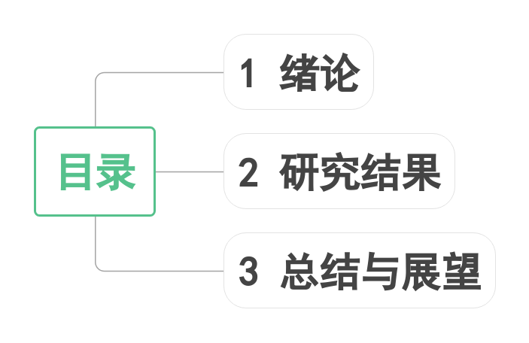

Slide 3
Part1
1.1 选题背景与研究意义
1.2 研究方法
绪论

Slide 4
1.1 选题背景与研究意义
SCR脱硝技术（Selective Catalytic Reduction，选择性催化还原）是一种用于降低燃烧过程中产生的氮氧化物（NO_{x}）排放的成熟技术。SCR脱硝技术在满足环保要求的同时，可以更有效地利用燃料能源，提高能源利用效率。其中氨选择性还原技术（NH₃-SCR)因其效率高、运行稳定等优点，被广泛使用于大型工业工程中
1.2 研究方法
通过知网搜索相关国内外论文，在研究目的的指导下加以筛选、整理、总结，对研究对象形成了初步认识

Slide 5

2.1 三种催化剂的介绍
2.2 钒基催化剂
2.3 锰基催化剂
2.4 铈基催化剂
Part2
研究结果

Slide 6
2.1 三种主要的催化剂的介绍
催化剂种类 | 常见催化剂 | 温度窗口 | 优点 | 缺点
钒基催化剂 | V-Mo/Ti V-Mo/Ti | 300-400℃ | 泛用性广，技术成熟可靠 | 钒毒性大、SO₂易氧化、氧化NH3过度、操作温度高
锰基催化剂 | Fe−Mn Cr−Mn V−Mn | 100-300℃ | 低温活性好，比表面积大，价态和晶型丰富。 | 高温氧化性强，选择性降低，高温段并不适用。抗硫中毒性能差
铈基催化剂 | CeTi CeSn CeNi | 200-300℃ | CeO₂ 优异的氧化还原性能、高储放氧能力和热稳定性良好 | 酸性较弱，较差的抗碱中毒能力，抗硫中毒能力相对钒基较弱

Slide 7
2.2 钒基催化剂
以V₂O₅为主要活性组分的钒钛系脱硝催化剂是当前国内SCR工艺的主流商用催化剂
01
钒钛系脱硝催化剂使用的主要活性成分五氧化二钒（V₂O₅）是一种高毒物质，对人体的和皮肤会产生严重损害。
02

Slide 8
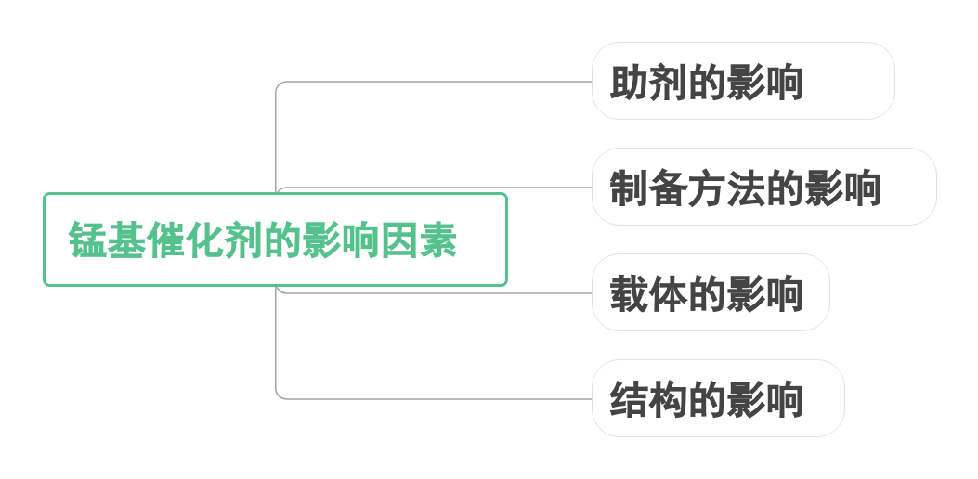
2.3 锰基催化剂
以Mn基催化剂为代表的低温SCR催化剂是替代钒基催化剂的方案，MnNO_{x} 在低温下具有较高的脱硝效率，但其 N₂ 选择性和低温脱硝活性仍有待进一步提高。

Slide 9
锰基催化剂的影响因素
影响因素 | 效果 | 作用
助剂的影响 | 优化催化剂的结构 | 显著提高催化剂在低温环境中的活性
制备方法的影响 | 改善了Mn₃O₄ 相的结晶和分散性（水热法） | 增强了催化剂的催化活性
载体的影响 | 载体主要分为金属氧化物与炭基材料，提高比表面积 | 提高脱硝效率
结构的影响 | 有效提高比表面积 | 促进催化剂活性，提高抗中毒性

Slide 10
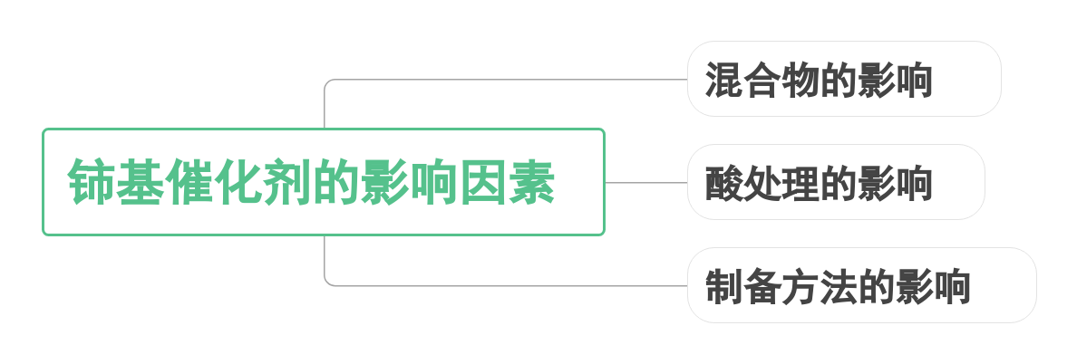
2.4 铈基催化剂
铈基催化剂表现出较好的低温催化活性，因此成为NO_{x}催化还原研究的重点。但是纯CeO₂的表面酸性较弱，因此其催化活性较差。

Slide 11
铈基催化剂的影响因素
影响因素 | 效果 | 作用
混合物的影响 | 更强的表面酸性和更好的稳定性 | 提高脱硝效果
酸处理的影响 | 改善催化剂的酸性 | 改善脱硝活性
制备方法的影响 | 水热法诱导形成更多的氧空位 | 催化剂的脱硝活性和抗K中毒性能

Slide 12
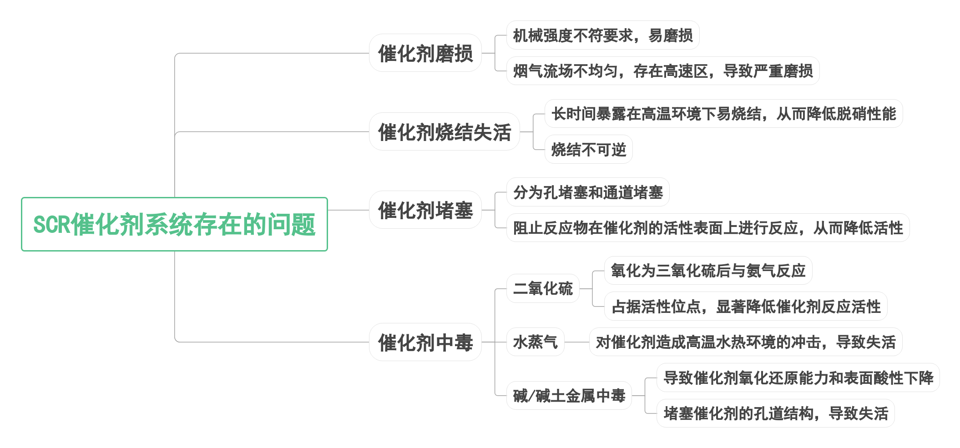
催化剂存在的问题

Slide 13
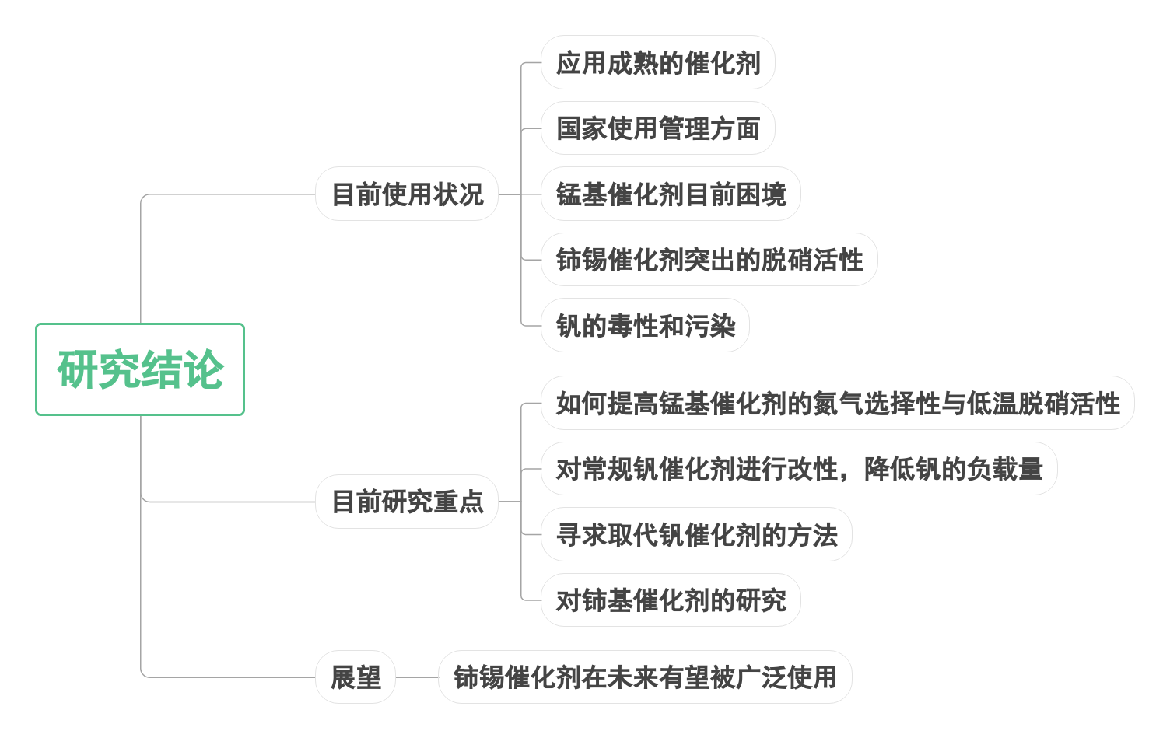
3.总结与展望

Slide 14
感谢观看 敬请指正

